Slide 1
Телеграм-бот для абитуриентов КНИТУ-КАИ
Андреева Мария 4318 Научный руководитель: Р.М. Шакирзянов

Slide 2
Задачи
Проработать информацию с сайта КНИТУ-КАИ, чтобы уместить данные в формат текстового сообщения.
Разделить информацию с сайта по темам и ролям.
Создать структуру бота, позволив клиенту выбирать роль и тему с помощью клавиатуры.
Реализовать функцию «Личный кабинет», используя базы данных для хранения информации о пользователях.
Реализовать функцию просмотра проходных баллов по институтам.
Провести поиск наиболее удобного способа реализации crm платформы внутри Telegram.
Добавить возможность задать вопрос, создать удобный способ ответа для модераторов.
Проверить и, при необходимости, дооснастить имеющуюся IT-инфраструктуру для функционирования продукта.
Проверить ботов на пользователях и убедиться в интуитивности интерфейса.
Обеспечить беспрерывную работу бота на серверах.
Обеспечить сопровождение функционирования и поддержку пользователей в чате.

Slide 3
84.84 mln
47.7%
900 mln
Россиян использует Telegram каждый месяц
Населения России использует Telegram ежедневно
Международная аудитория Telegram

Slide 4
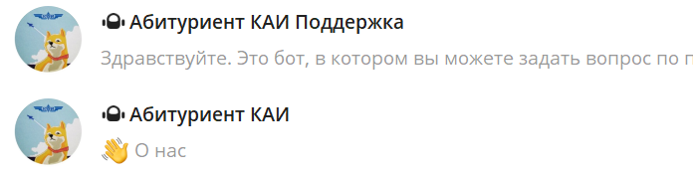

Slide 5
Механизмы реализации
Python 3.12
Высокоуровневый язык программирования. Актуальная версия.
Aiogram 3
Фреймворк (набор инструментов) для создания Telegram-бота на Python.
Hotline CRM Bot
Сервис для создания бота с функционалом CRM в Telegram.

Slide 6
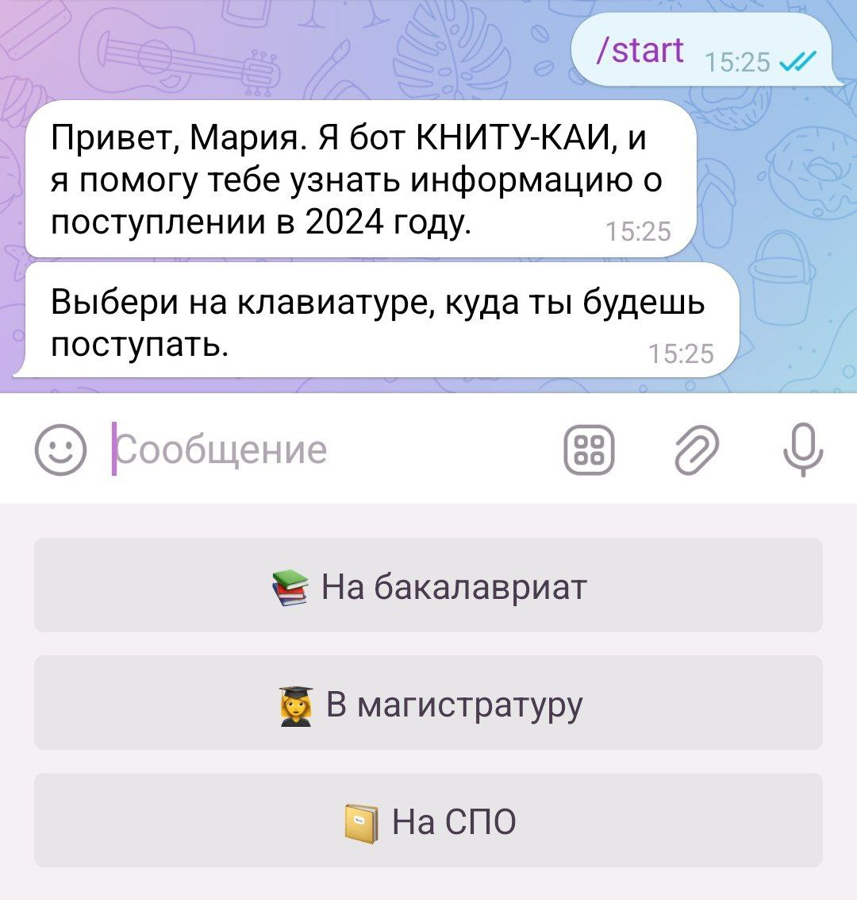
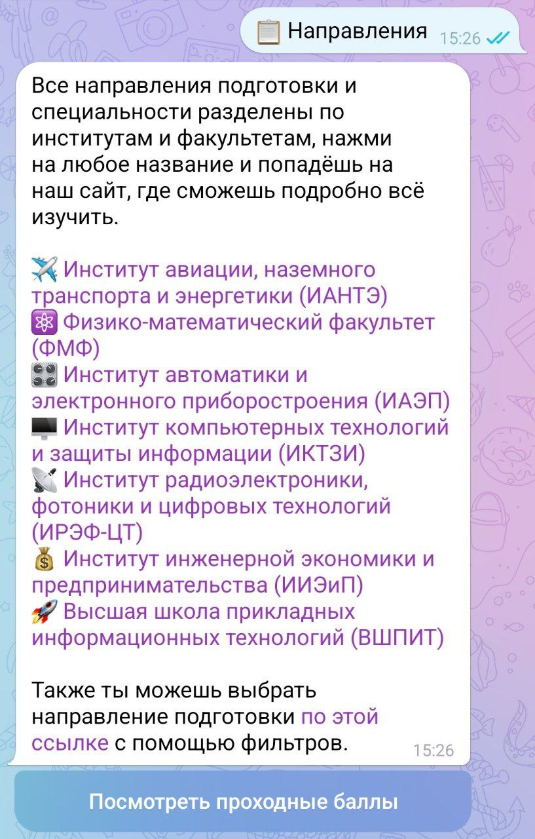
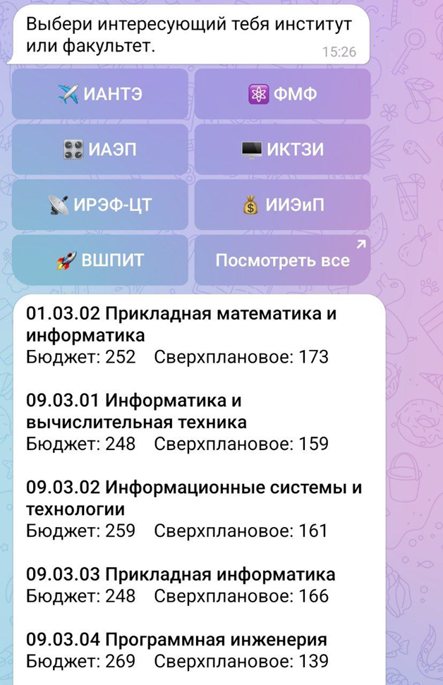
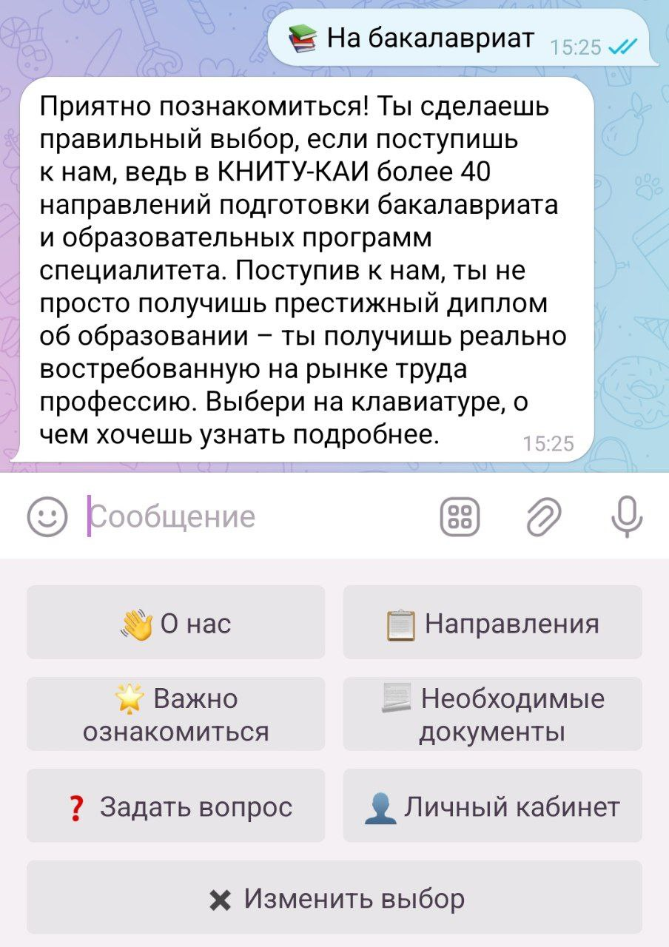

Slide 7
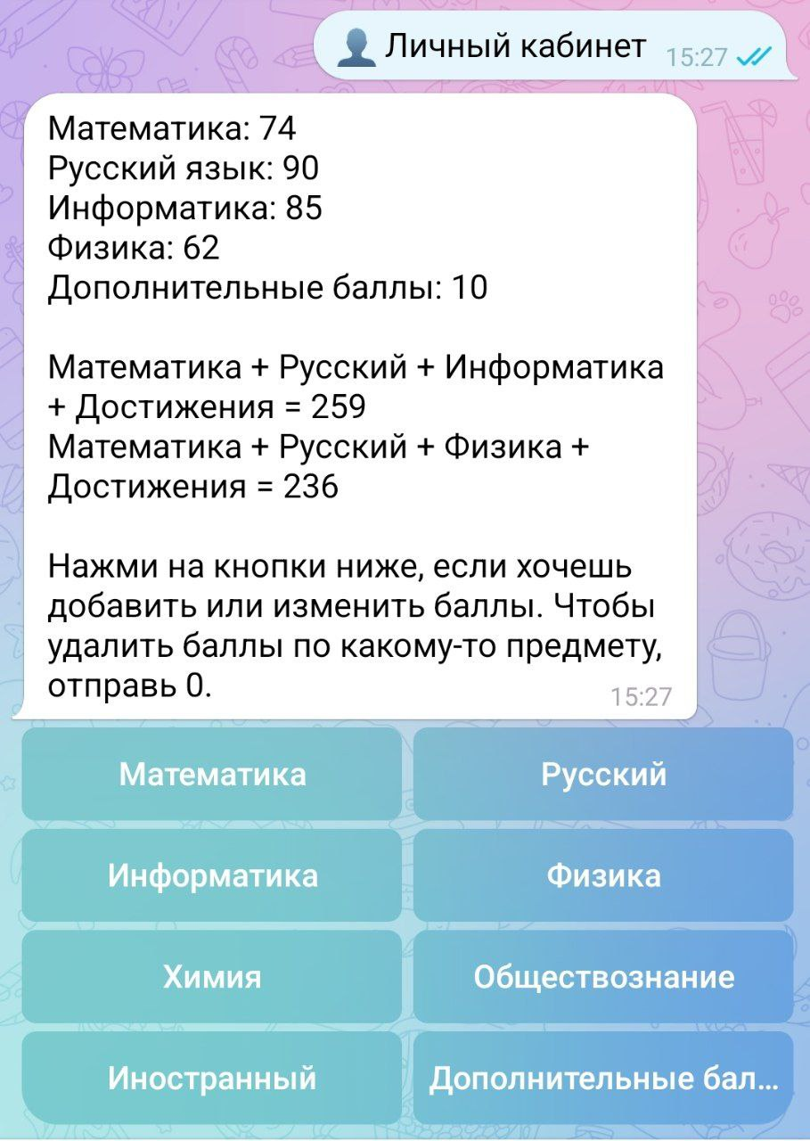
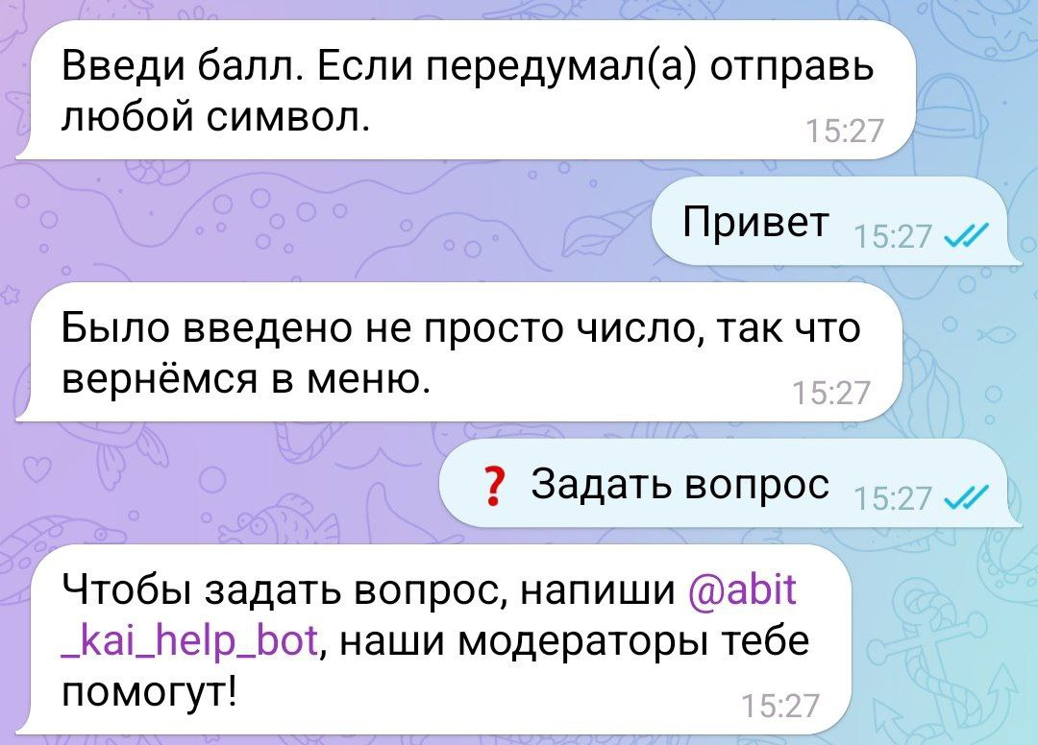
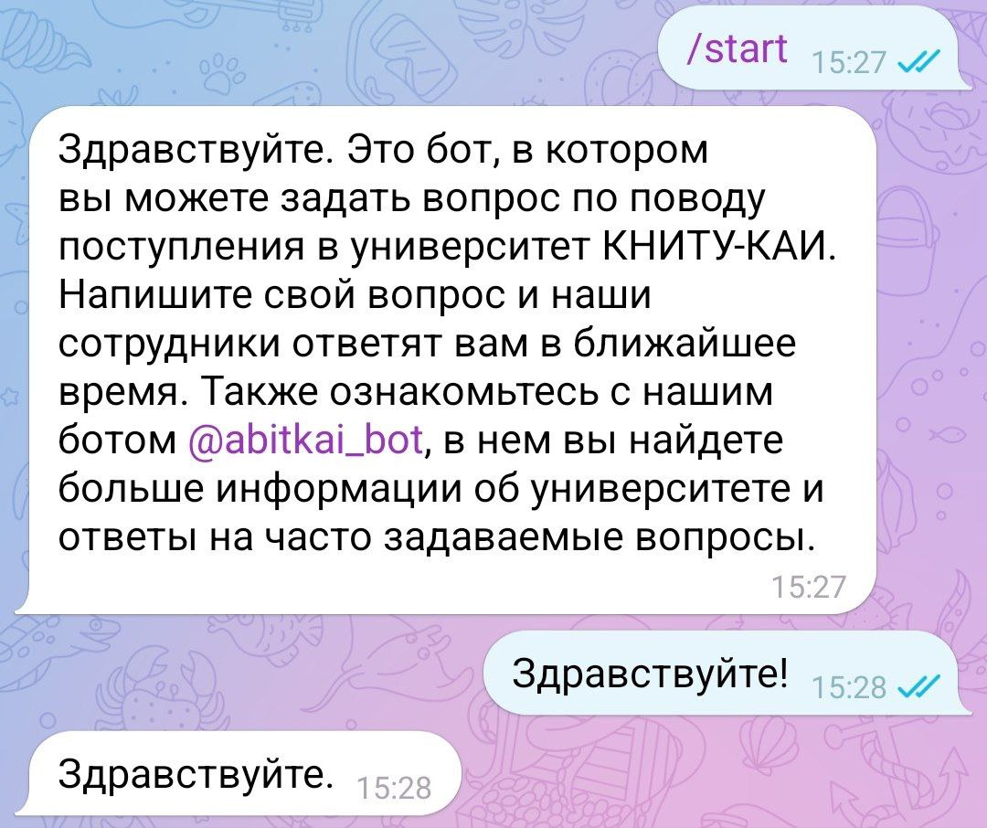

Slide 8
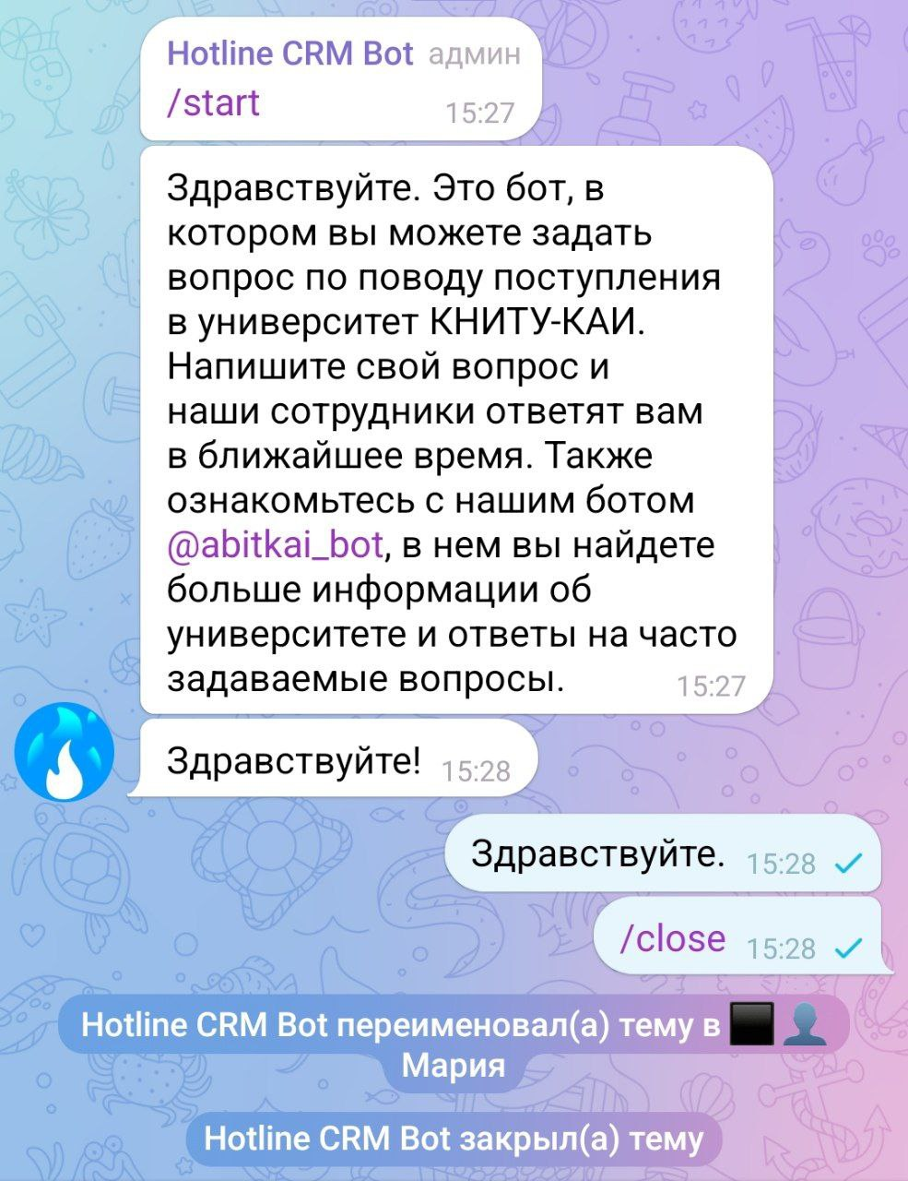
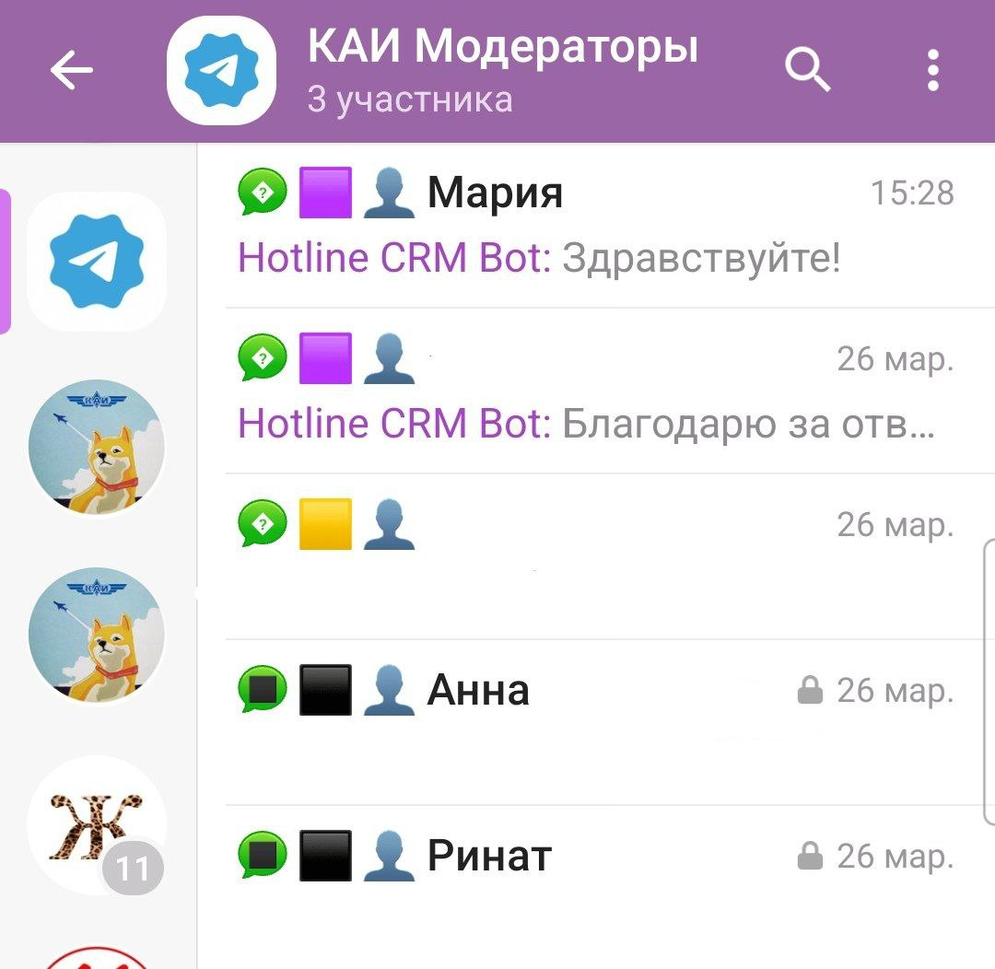

Slide 9
Выводы
В данной работе осуществлены: формулировка темы, посвящённая проекту по созданию Telegram-бота для абитуриентов, определены цели и задачи, критерии успеха, проблематика, заинтересованные стороны, сроки проекта, риски, метрики проекта, требования к продукту, функциональные требования, ожидаемые и достигнутые результаты, ключевые пользователи, производящие оценку. Выполнена разработка Telegram-бота и введение его в эксплуатацию.
Таким образом цель работы, заключающаяся в предоставлении возможности пользователям Telegram с помощью бота получать информацию о поступлении в университет, достигнута.

Slide 10
Спасибо за внимание!

